Slide 1

Projet Technique de Programmation:
LinkedIN Match Scorer
AIT AMROUCHE Sofiene
DIB Adel
YENER Dogukan

Slide 2
Sommaire:
I. Pourquoi ce projet ?
1. Un problème étudiant
2. Une solution proposée
II. Que fait notre programme
1. Parcours utilisateur
2. Résultats
3. Défis et problèmes rencontrées
III. Architecture du code
1. Prétraitement du texte
2. Matching & IA
3. Création d’une interface
4. Conclusion

Slide 3
Un problème rencontrée par beaucoup d’étudiants:
Beaucoup de candidatures, peu de réponses
Annonces contenant des mots-clés
Comprendre l’écart Profil/Annonce
« Comment un candidat peut-il évaluer la compatibilité de son profil LinkedIn avec une offre d’emploi avant de postuler ? »

Slide 4
Une solution à ce problème: Linkedin Match Scorer
  3 Objectifs:
Analyse des données du compte LinkedIn
Comparaison à offre d’emploi
Score de comptabilité
Différents outils:
Traitement de données
Analyse de texte
IA Appliqué

Slide 5
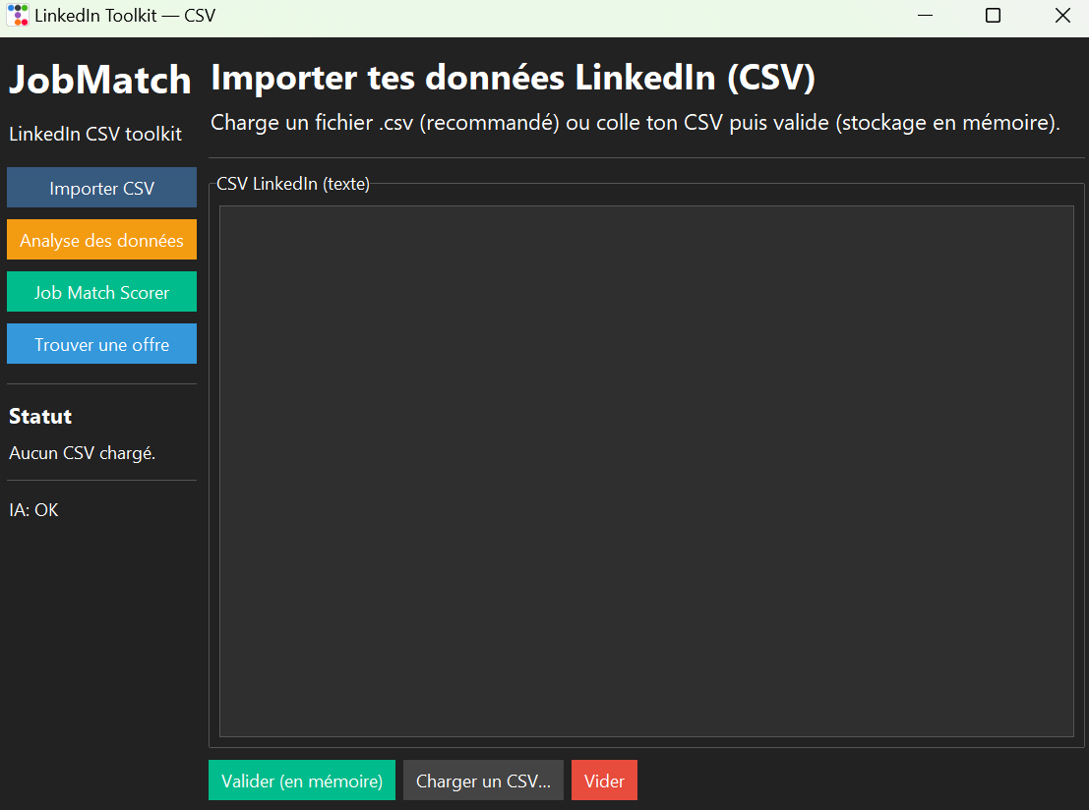
Import des données CSV:

Slide 6
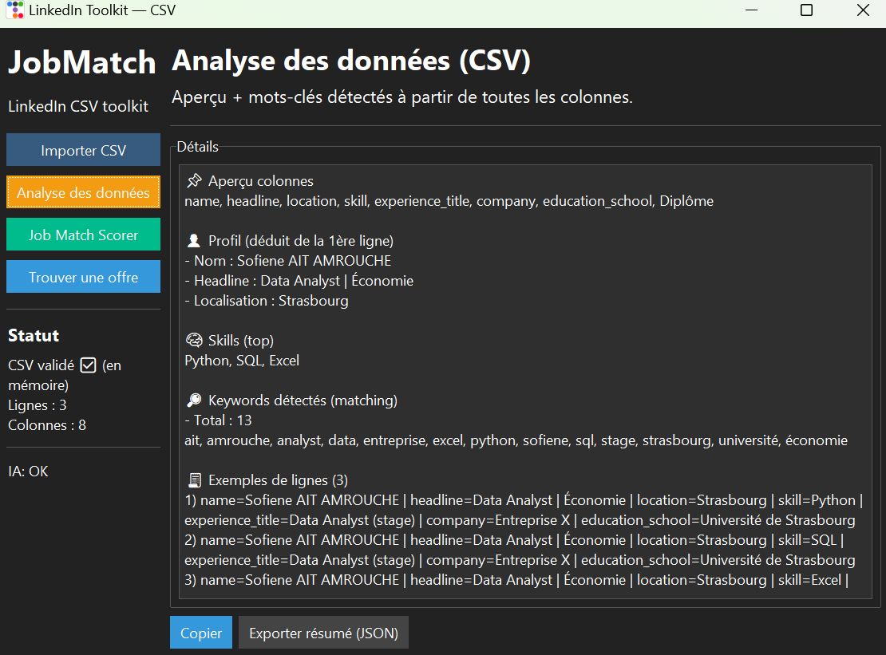
Analyse des données:

Slide 7
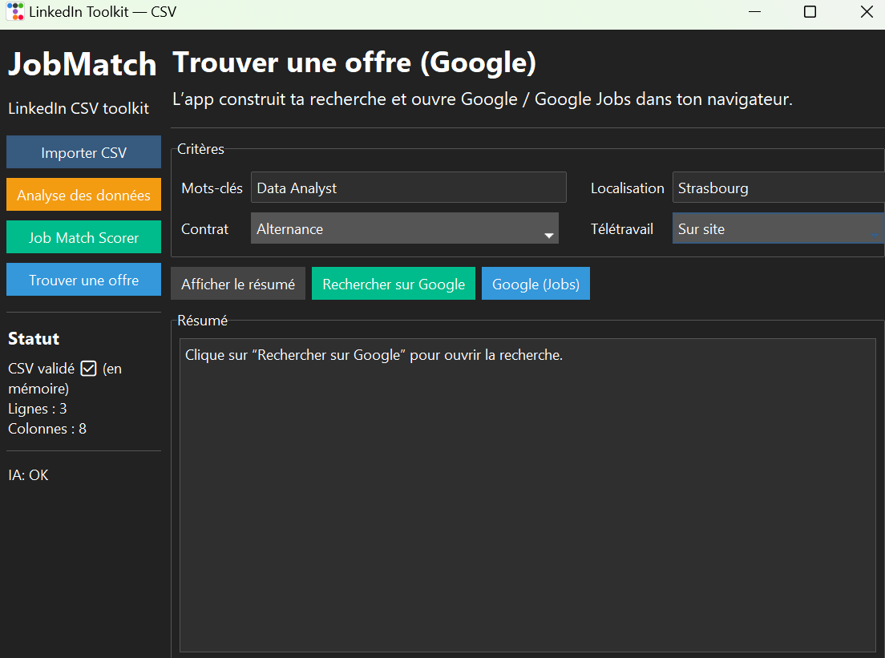
Recherche d’emploi:

Slide 8
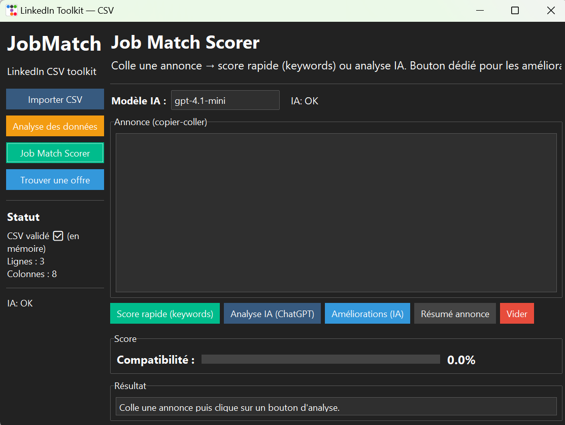
Job Match Scorer:

Slide 9
Différentes difficultées rencontrées :
Données LinkedIN hétérogènes
Texte bruité et bilingue (FR/EN)
Selection de mots clés pertinents
Construction d’un score lisible

Slide 10
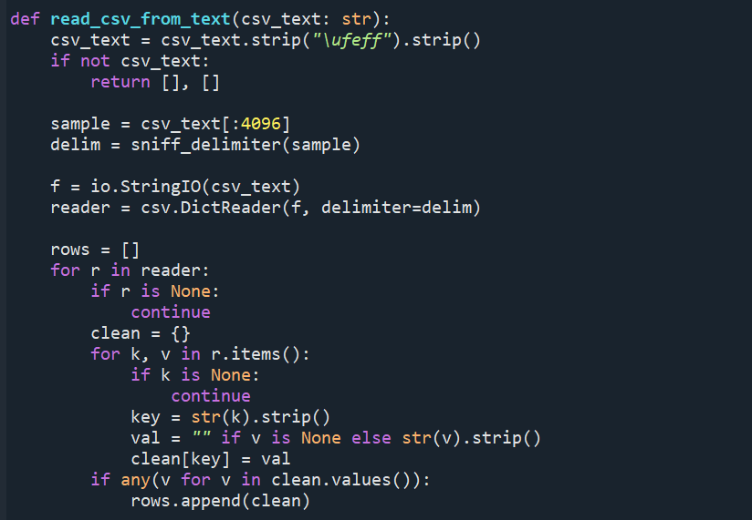
Explication du code:
1ère brique: Gestion des données LinkedIn:

Slide 11
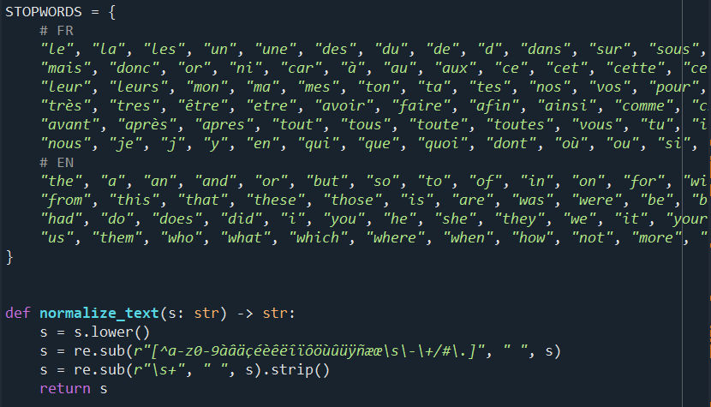
Explication du code:
2ème brique: Prétraitement du texte:

Slide 12
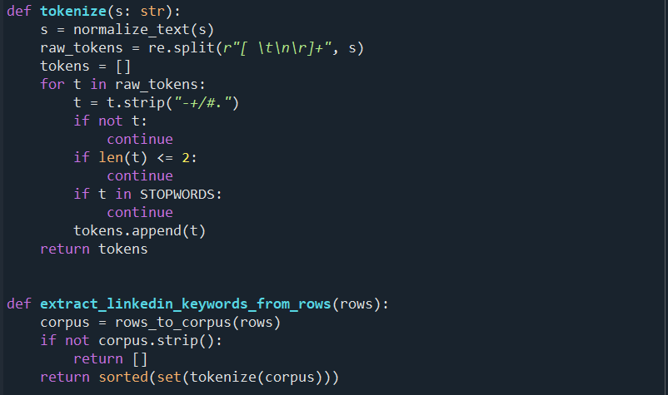
Explication du code:
3ème brique: Tokenisation:

Slide 13
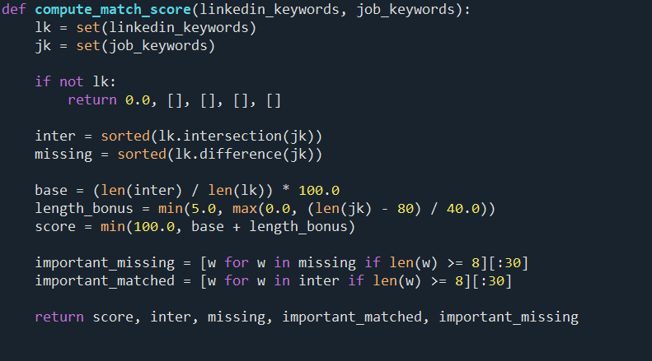
Explication du code:
4ème brique: Calcul du score par comparaison:

Slide 14
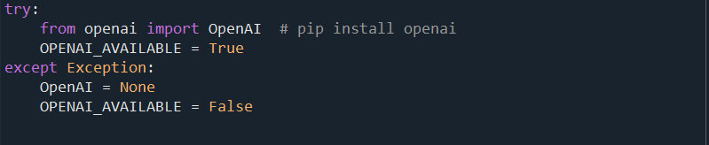
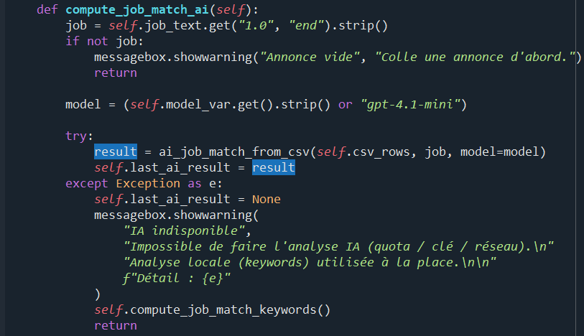
Explication du code:
5ème brique: Calcul du score par IA:

Slide 15
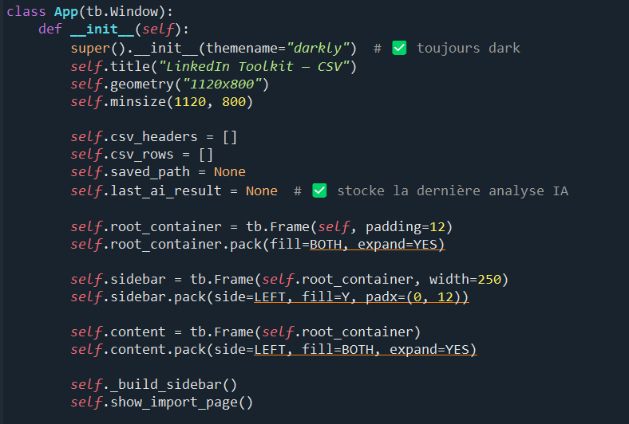
Explication du code:
6ème brique: Création d’une interface:

Slide 16
Conclusion:
Un projet ancré dans une problématique réelle
Une mise en pratique des compétences en Data et programmation
Un outil pédagogique
Des améliorations possibles
Merci de votre attention… Si vous avez des questions n’hésitez pas !!!

